Slide 1
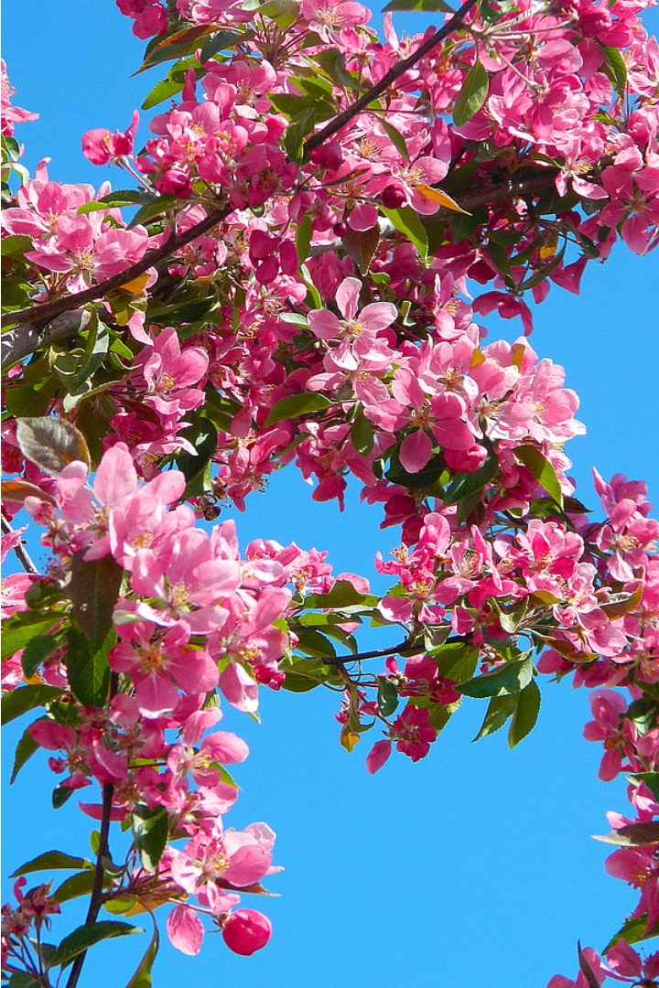
Inflorescența - definire și importanță
Inflorescența reprezintă organizarea florilor pe tulpină sau pe o ramură a plantei. Aceasta joacă un rol esențial în procesul de reproducere a plantelor, asigurând aranjamentul favorabil al florilor pentru a atrage polenizatorii și a facilita fecundarea. Inflorescența este deosebit de diversă în rândul diferitelor specii vegetale, prezentând o gamă largă de forme, dimensiuni și structuri adaptate mediului și strategiilor de polenizare.
Inflorescența asigură o prezentare atractivă a florilor, sporind șansele de a fi remarcate și polenizate de insecte, păsări sau alți vectori. De asemenea, concentrarea florilor într-o inflorescență eficientizează procesul de polenizare, permițând o răspândire mai eficientă a polenului. Prin diversitatea sa morfologică, inflorescența reprezintă un instrument de taxonomie și identificare a plantelor, fiind o caracteristică unică pentru fiecare specie.

Slide 2
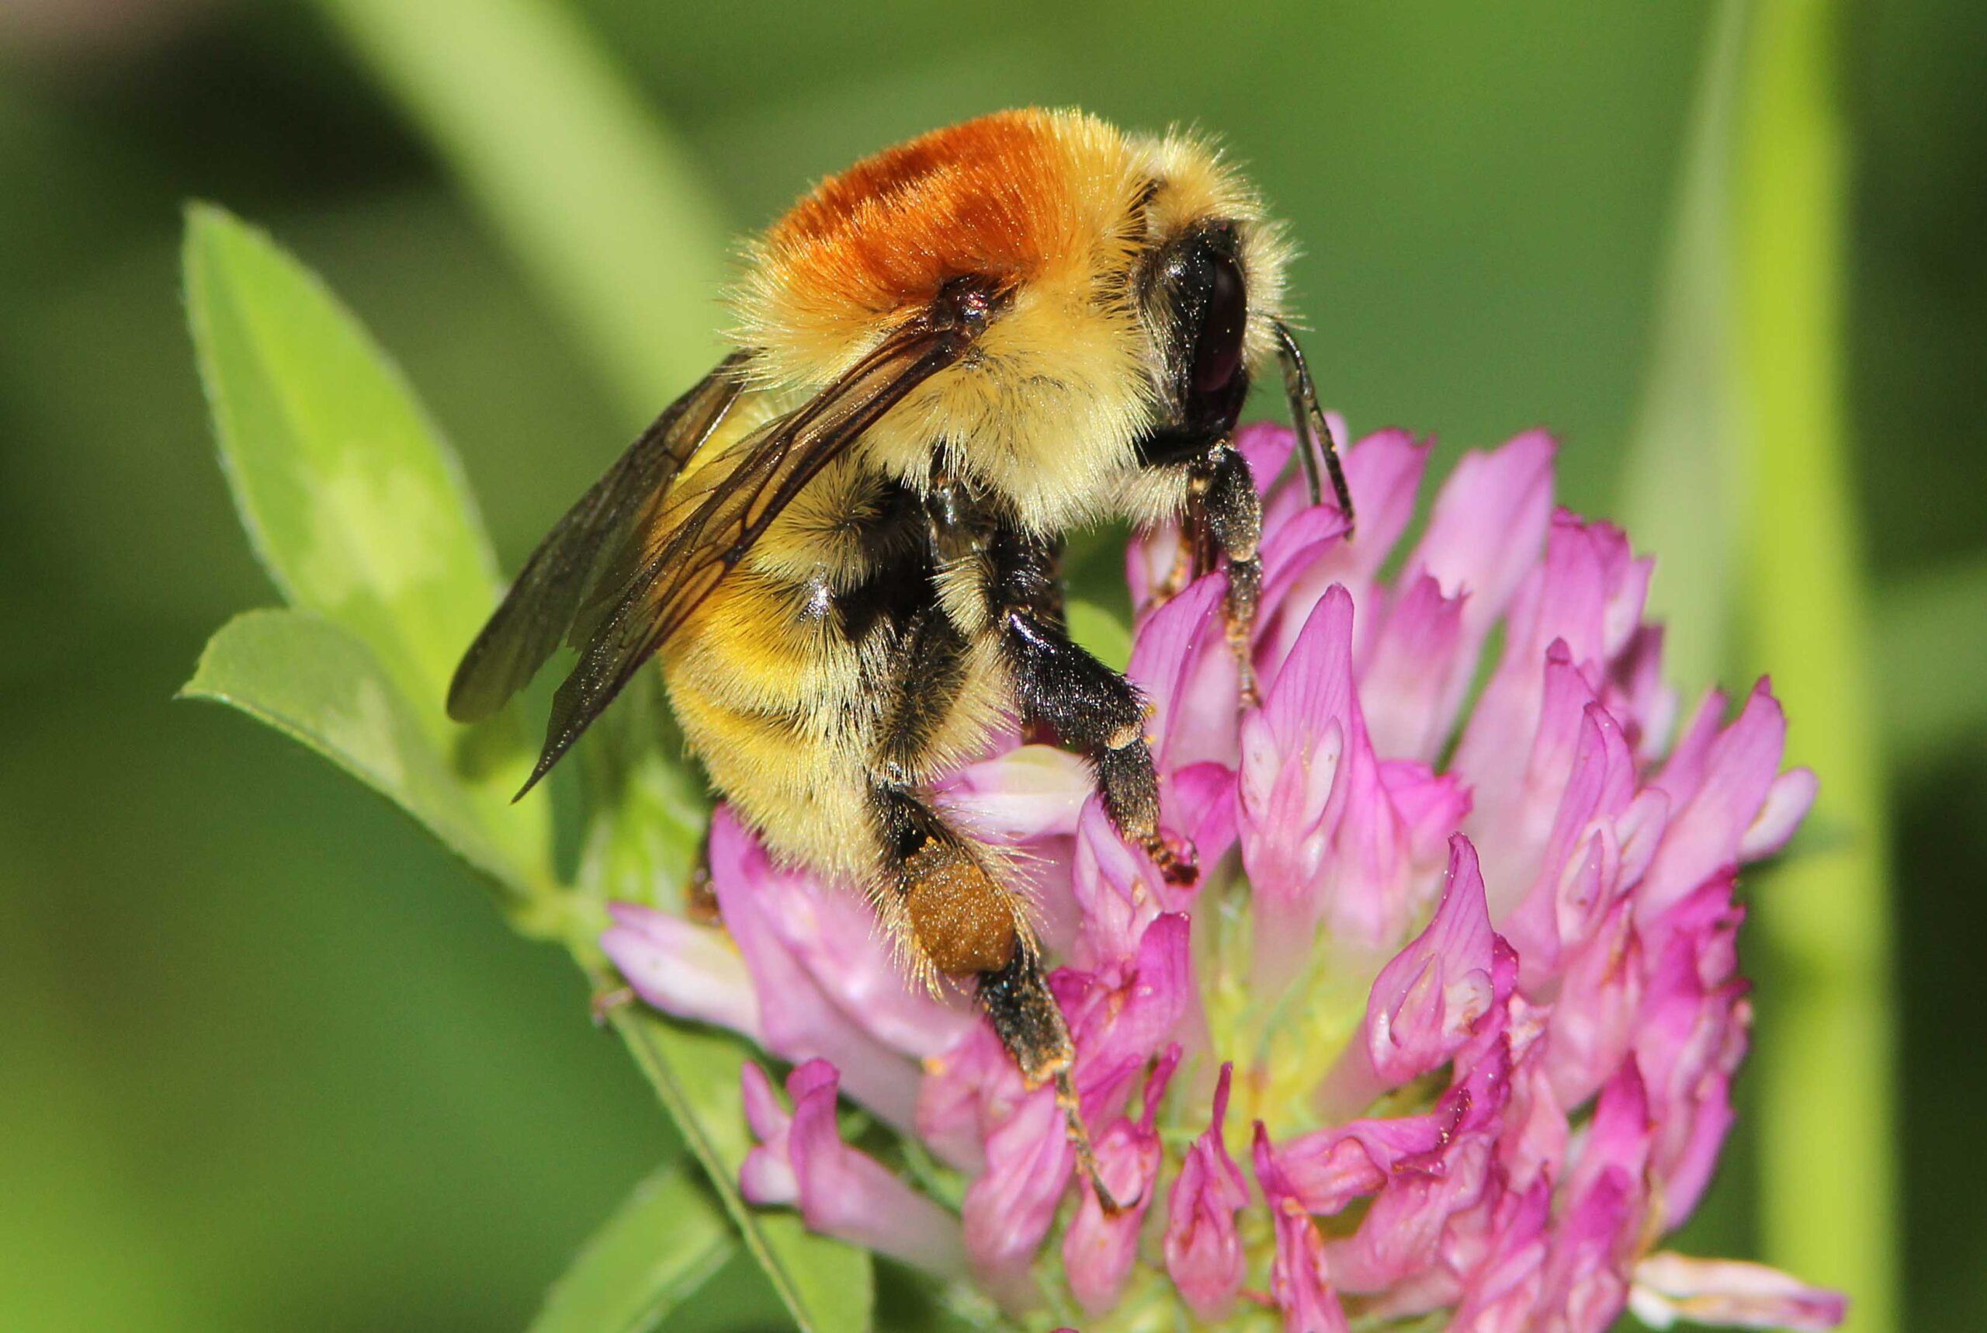
Diversitatea inflorescențelor: tipuri și caracteristici
Tipuri de inflorescențe
Caracteristici ale inflorescențelor
Inflorescențele pot adopta o varietate de forme, de la cele compacte și dense, precum spicul sau capitul, la cele mai deschise și ramificate, precum panicul sau cima. Forma inflorescenței este determinată de modul de aranjare a florilor pe tulpină și de gradul de ramificare al acesteia. Aceste diferențe structurale reflectă adaptări speciale ale plantelor la diverși agenți polenizatori, cum ar fi insectele, păsările sau chiar animalele.
Inflorescențele pot varia în ceea ce privește dimensiunea, culoarea, durata de înflorire și chiar aroma emanată. Unele inflorescențe sunt mari și spectaculoase, precum cele ale agavei, în timp ce altele sunt fine și discrete, precum cele ale liliaceelor. Culoarea inflorescențelor poate fi variată, de la alb și galben până la roșu, albastru sau violet, în funcție de speciile de plante. Durata de înflorire poate fi, de asemenea, foarte diferită, de la câteva ore la câteva săptămâni, în funcție de necesitățile de polenizare ale plantelor.
Adaptări ale inflorescențelor
Inflorescențele au evoluat pentru a atrage eficient diverși agenți polenizatori, cum ar fi insectele, păsările, liliecii sau chiar animalele. Astfel, unele inflorescențe produc nectare bogate în zaharuri pentru a atrage insectele, în timp ce altele emană parfumuri puternice pentru a atrage păsările sau liliecii. De asemenea, unele inflorescențe au forme și culori special adaptate pentru a fi vizibile din depărtare și a ghida polenizatorii către flori.

Slide 3
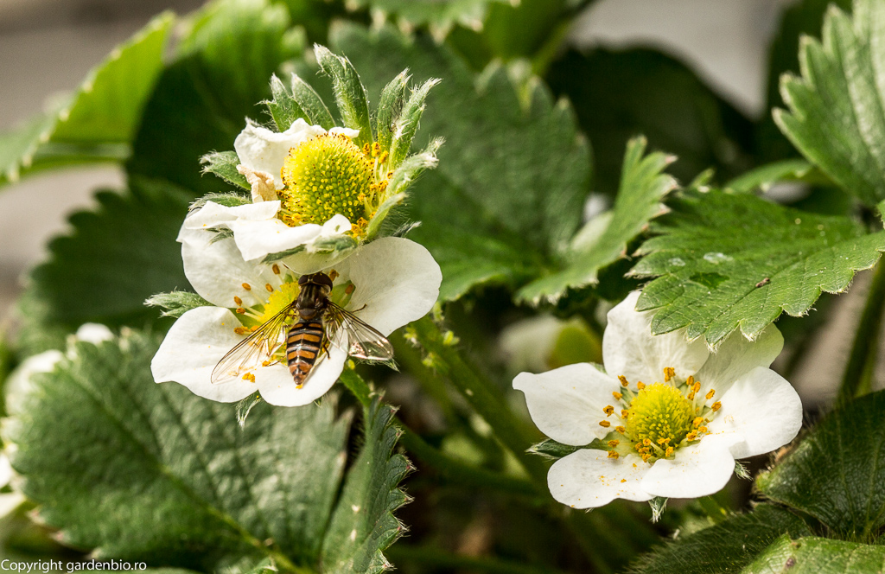
Funcția inflorescențelor în plante
Inflorescențele joacă un rol crucial în viața plantelor, fiind responsabile pentru mai multe funcții vitale. Prin intermediul acestora, plantele își pot asigura polenizarea și reproducerea, o etapă esențială în ciclul lor de viață. Inflorescențele sunt zone specializate ale plantei unde se găsesc flori, ce atrag diverși polenizatori prin culorile, formele și parfumurile lor distinctive.
Pe lângă reproducerea sexuată, inflorescențele îndeplinesc și rolul de atragere a erbivprelor, care se hrănesc cu părți ale florilor și fructelor în dezvoltare, asigurând astfel împrăștierea semințelor. Totodată, inflorescențele pot juca un rol protector, adăpostind organele reproductive ale plantei de factori externi dăunători, precum radiațiile solare intense sau precipitațiile.

Slide 4
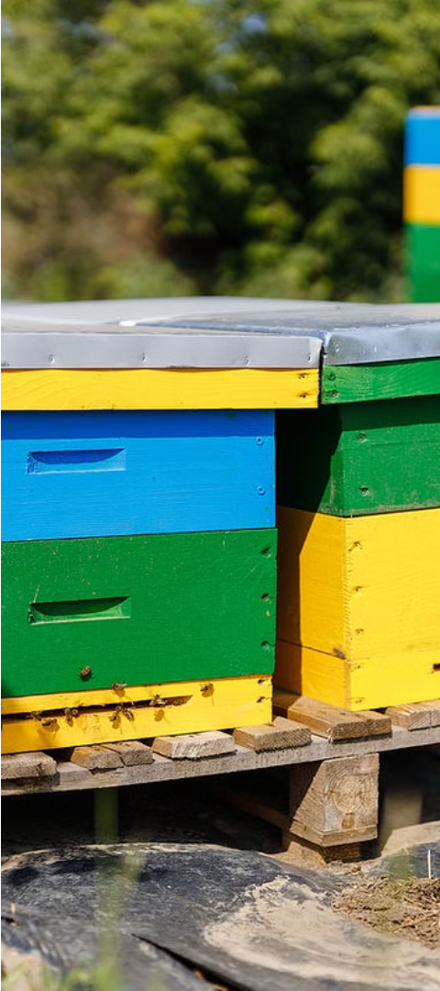
Polenizarea: definiție și importanță biologică
1
Definiția polenizării
Polenizarea reprezintă procesul prin care polenul este transferat de la organele masculine (stamene) către organele feminine (pistil) ale plantei, permițând fecundarea și formarea fructelor și semințelor. Acest proces vital asigură perpetuarea speciei și este esențial pentru reproducția plantelor cu flori.
2
Importanța biologică a polenizării
Polenizarea are o importanță biologică crucială deoarece ea permite fecundarea și dezvoltarea fructelor și semințelor la plante. Fără polenizare, majoritatea plantelor nu ar putea produce fructe și semințe viabile, ceea ce ar duce la dispariția speciilor vegetale. De asemenea, semințele și fructele reprezintă surse importante de hrană pentru numeroase specii animale, iar lipsa lor ar avea un impact devastator asupra întregului ecosistem.
3
Interacțiuni complexe în ecosisteme
Polenizarea este un proces central care facilitează interacțiuni complexe între plante și animale în ecosisteme. Majoritatea plantelor cu flori depind de animale pentru a asigura polenizarea, în timp ce animalele polenizatoare, cum ar fi albinele, fluturii și păsările, depind de plante pentru hrană și adăpost. Aceste relații sunt esențiale pentru menținerea echilibrului și diversității biologice în ecosisteme.

Slide 5
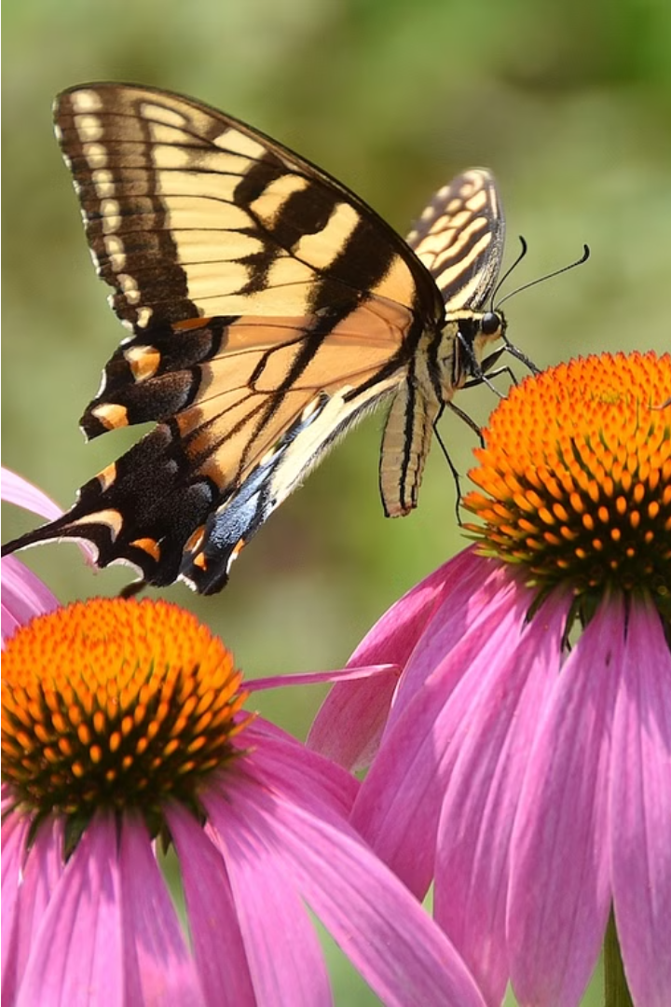
Agenți polenizatori: insecte, păsări, animale
Polenizarea este un proces esențial pentru multe plante, deoarece permite transferul polenului de la organele masculine (stamine) la organele feminine (pistile) ale plantelor, facilitând fecundația și formarea fructelor și semințelor. Printre principalii agenți polenizatori se numără o varietate de insecte, precum albinele, fluturii, bondarii și muștele, care colectează nectar și, în același timp, transportă polenul de la o floare la alta.
De asemenea, păsările, cum ar fi colibrii și papagalii, joacă un rol important în polenizarea anumitor specii de plante, în special a celor cu flori cu forme și culori atractive pentru acestea. Unii mamiferi, cum ar fi liliecii și unghiuțele, sunt de asemenea factori de polenizare majori pentru anumite plante. Acești agenți polenizatori sunt esențiali pentru menținerea biodiversității și a funcționării ecosistemelor.

Slide 6
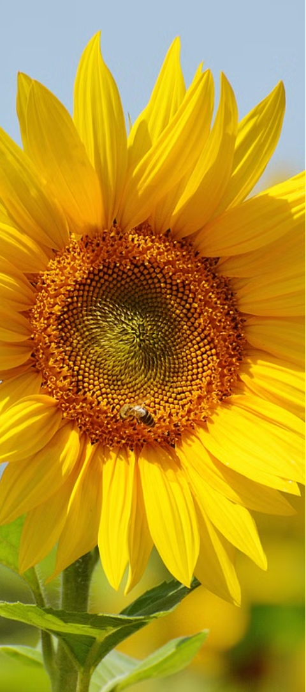
Mecanisme de polenizare: atracția polenizatorilor
Culori Atractive
Plantele au evoluat o gamă largă de culori sclipitoare și vibrante la nivelul florilor, care sunt menite să atragă vizual o varietate de polenizatori, cum ar fi păsările, insectele și animalele. Aceste culori vii, de la roșu aprins la violet intens, își au rolul de a transmite semnale clare polenizatorilor că o sursă bogată de nectar și polen se află la dispoziția lor.
Mirosuri Invitante
În plus față de culorile atrăgătoare, multe plante emană mirosuri puternice și plăcute, care acționează ca un far pentru polenizatori. Aceste mirosuri pot varia de la cele dulci și florale până la cele picante și condimentate, fiecare tip atragând o gamă specifică de polenizatori. Știința a demonstrat că insectele, în special albinele, au o sensibilitate acută la aceste mirosuri, folosindu-le pentru a localiza rapid sursele de hrană.
Forme Fascinante
Forma și structura florilor joacă, de asemenea, un rol esențial în atragerea polenizatorilor. Unele plante au dezvoltat forme neobișnuite, cum ar fi orchideele cu petale sinuoase sau clopoței adânciți, care par special create pentru a găzdui și facilita accesul polenizatorilor. Aceste forme atrăgătoare și invitante reprezintă mărturii ale evoluției adaptative a plantelor pentru a asigura o polenizare eficientă.

Slide 7
Metode de polenizare artificială și importanța lor
1
Polenizarea manuală
2
Polenizarea mecanizată
Polenizarea manuală implică transferarea manuală a polenului de la anumite flori la altele. Acest proces este utilizat în special în cazul culturilor cu flori mari sau izolate, cum ar fi mango, avocado sau vanilie. Prin această metodă, se asigură obținerea unei rate de polenizare mai mari și, în consecință, o producție mai bună.
Polenizarea mecanizată utilizează echipamente speciale pentru a transfera polenul între flori. Acestea includ perii, suflante sau dispozitive de pulverizare. Această metodă este mai eficientă și mai rapidă decât polenizarea manuală, fiind utilizată în special în cultivarea fructelor și legumelor la scară industrială.
3
Managementul populațiilor de polenizatori
4
Importanța polenizării artificiale
Polenizarea artificială este esențială pentru obținerea unor recolte optime în cazul multor culturi agricole. Aceasta asigură o producție mai mare și de mai bună calitate, contribuind astfel la securitatea alimentară și la susținerea economiei. De asemenea, tehnicile de polenizare artificială sunt importante pentru conservarea unor specii vegetale rare sau aflate în pericol de dispariție.
În unele cazuri, atunci când numărul de polenizatori naturali este insuficient, se recurge la introducerea unor populații de insecte polenizatoare, cum ar fi albine sau fluturi. Aceasta asigură o polenizare eficientă și, totodată, contribuie la conservarea biodiversității.

Slide 8
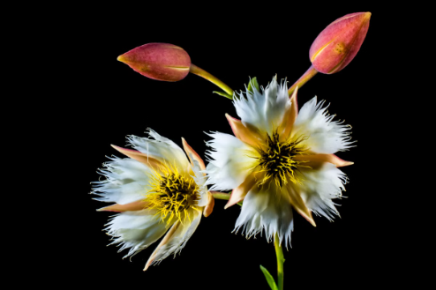
Adaptări ale plantelor pentru polenizare eficientă
Plantele au dezvoltat o varietate de adaptări pentru a facilita polenizarea eficientă de către diverși agenți polenizatori, precum insectele, păsările și animalele. Aceste adaptări includ caracteristici morfologice, fiziologice și ecologice care atrag și încurajează vizitele polenizatorilor.
De exemplu, multe plante produc nectar și parfumuri care sunt semnale vizuale și olfactive puternice pentru a atrage polenizatorii. Formele și culorile atrăgătoare ale florilor sunt, de asemenea, strategii eficiente pentru a capta atenția polenizatorilor. Unele plante au dezvoltat chiar mecanisme specializate, cum ar fi pârghii și sezoane de înflorire sincronizate, pentru a facilita transferul de polen.
În plus, unele plante au evoluat pentru a se potrivi specific cu anumite specii de polenizatori, cum ar fi albine, fluturi sau lilieci, prin adaptări ale formei și dimensiunii florilor, cum ar fi lungimea tubului de corola sau adâncimea nectarului.

Slide 9
Impactul activităților umane asupra polenizării
Urbanizarea și defrișările
Utilizarea pesticidelor
Pierderea biodiversității
Schimbările climatice
Extinderea orașelor și dezvoltarea infrastructurii a dus la distrugerea habitatelor naturale ale multor specii de polenizatori, cum ar fi albinele, fluturii și păsările. Pierderea spațiilor verzi și a florei diverse a afectat grav disponibilitatea hranei și a adăposturilor pentru aceste organisme esențiale pentru procesul de polenizare.
Pesticide precum insecticide, fungicide și erbicide sunt folosite pe scară largă în agricultura modernă. Aceste substanțe chimice pot avea efecte dăunătoare asupra polenizatorilor, cauzând intoxicații, perturbări neurologice și chiar mortalitate în rândul populațiilor. Expunerea la pesticide slăbește imunitatea și scade capacitatea de reproducere a multor specii de polenizatori.
Activitățile umane precum defrișările, urbanizarea și monocultura au dus la o scădere dramatică a biodiversității la nivel global. Dispariția plantelor autohtone și înlocuirea lor cu specii invazive a afectat grav rețelele trofice și a dus la declinul populațiilor de polenizatori, care sunt dependenți de o gamă variată de resurse floristice.
Modificările climatului, precum creșterea temperaturilor, modificările sezoniere și evenimente meteorologice extreme, perturbă sincronizarea dintre plante și polenizatori, ducând la dezechilibre în ecosisteme. Aceste schimbări pot afecta grav supraviețuirea și capacitatea de a se reproduce a multor specii de polenizatori.

Slide 10
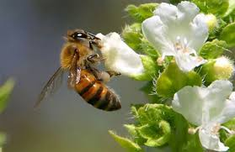
Concluzii
În concluzie, inflorescențele joacă un rol esențial în viața plantelor, asigurând producerea de semințe și fructe, și constituind baza multor lanțuri trofice. Diversitatea inflorescențelor și a mecanismelor de polenizare este remarcabilă, reflectând adaptarea plantelor la o gamă largă de condiții de mediu și polenizatori. Polenizarea, realizată în principal de insecte, păsări și alte animale, are o importanță biologică crucială, fiind necesară pentru reproducerea și dispersia majorității plantelor.
Conservarea populațiilor de polenizatori este deci o prioritate majoră, având în vedere declinul alarmant al multor specii de albine, fluturi și alte insecte, cauzat de factori precum poluarea, utilizarea pesticidelor și distrugerea habitatelor naturale. Măsurile de conservare, precum crearea de zone cu flori native, reducerea folosirii pesticidelor și protejarea zonelor umede, sunt esențiale pentru a asigura sănătatea ecosistemelor și menținerea serviciilor de polenizare, vitale pentru agricultura și biodiversitate. Doar prin eforturi concertate de protejare a polenizatorilor vom putea garanta sustenabilitatea pe termen lung a plantelor și a întregii lumi vii.

